Slide 1
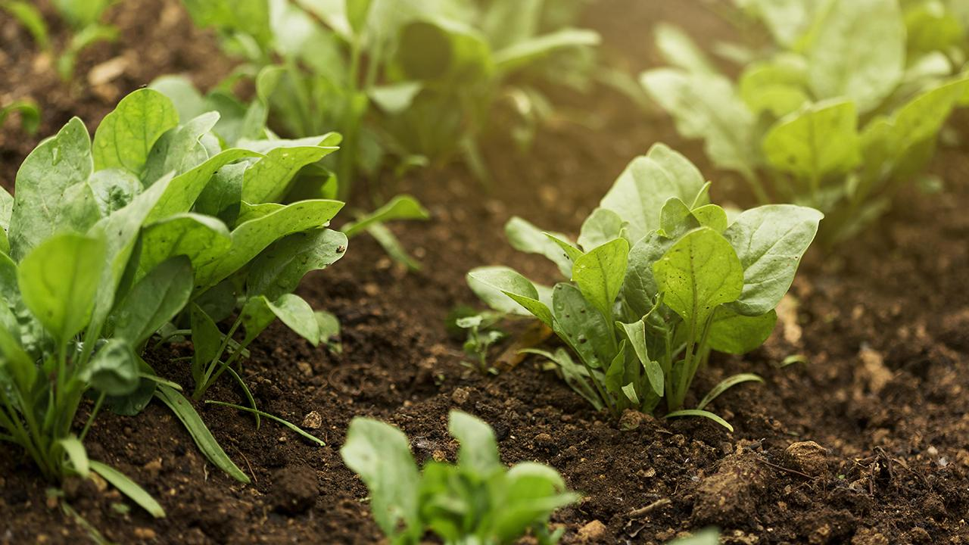




THỰC TRẠNG SẢN XUẤT KINH DOANH THUỐC BẢO VỆ THỰC VẬT SINH HỌC
Nguyễn Văn Sơn, VIPA
Lê Đăng Quang, ITT, VAST
Hà Nội, 12-2023

Slide 2
Mục lục
04
Thực trạng sản xuất kinh doanh các chế phẩm kích thích tăng trưởng sinh học
01
Thực trạng về thuốc BVTV sinh học trên thế giới
05
Thực trạng sản xuất, kinh doanh và sử dụng thuốc BVTV sinh học tại Việt Nam
02
Phân khúc thị trường sử dụng các chế phẩm sinh học
06
03
Thuận lợi, khó khăn
Tình hình sử dụng thuốc BVTV sinh học tại các khu vực trên thế giới
07
Đề xuất, kiến nghị

Slide 3

01
THỰC TRẠNG VỀ THUỐC BVTV SINH HỌC TRÊN THẾ GIỚI

Slide 4
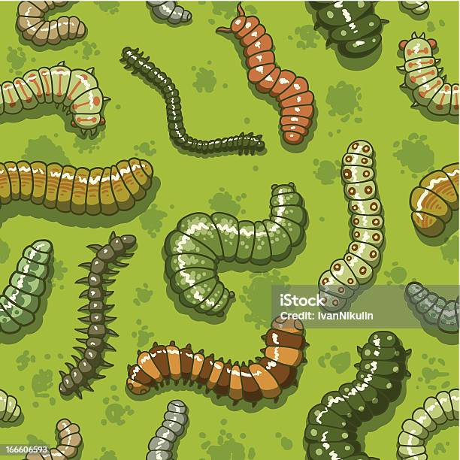
1. Thực trạng về thuốc BVTV sinh học trên thế giới
Dân số toàn cầu dự đoán năm 2050 đạt 9,7 tỷ người, tạo ra gánh nặng cho ngành nông nghiệp., ô nhiễm nguồn nước và giảm diện tích nông ng
Các hoạt động nhân tạo ảnh hưởng đến môi trường, hệ sinh tháihiệp.
Các yêu cầu về lương thực, tính bền vững của hoạt động nông nghiệp cần được cải tiến.
Sử dụng thuốc BVTV sinh học nhằm tăng năng suất cây trồng, giảm ảnh hưởng do điều kiện bên ngoài.

Slide 5
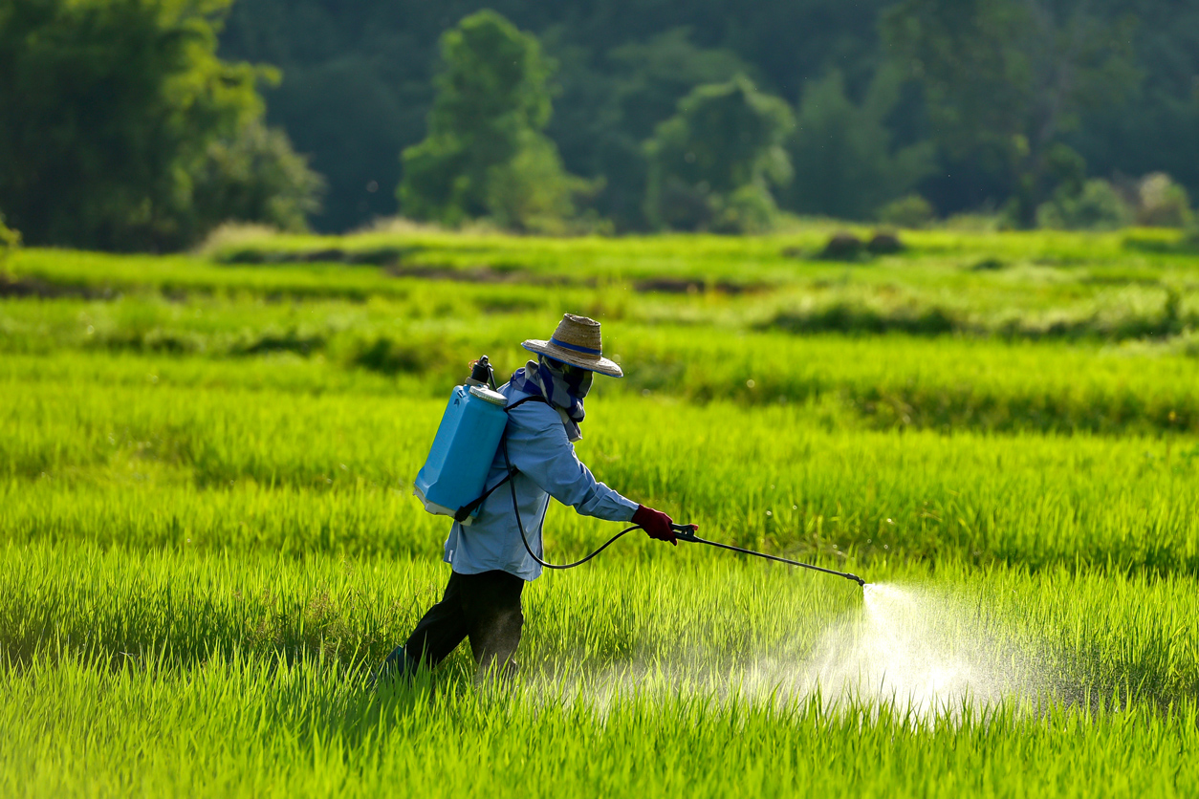
1.Thực trạng về thuốc BVTV sinh học trên thế giới
Trong 2 thập kỷ gần đây, thuốc BVTV sinh học tăng trưởng 10%/ năm.
Thị trường thuốc BVTV sinh học tăng trưởng nhanh từ 3,1 tỷ USD 2018 đến 5, 1 tỷ USD năm 2020.
Theo đánh giá của tổ chức Mordor Intelligence, dự báo thị trường thuốc BVTV sinh học từ năm 2020-2026 sẽ phát triển với tốc độ tăng trưởng kép đạt 14,5%.
Năm 2020 đạt 5,084 tỷ USD và năm 2026 dự kiến đạt 11,438 tỷ USD.
Dự báo năm 2040-2050, thị trường thuốc BVTV sinh học tương đương thị trường thuốc BVTV hóa học.

Slide 6
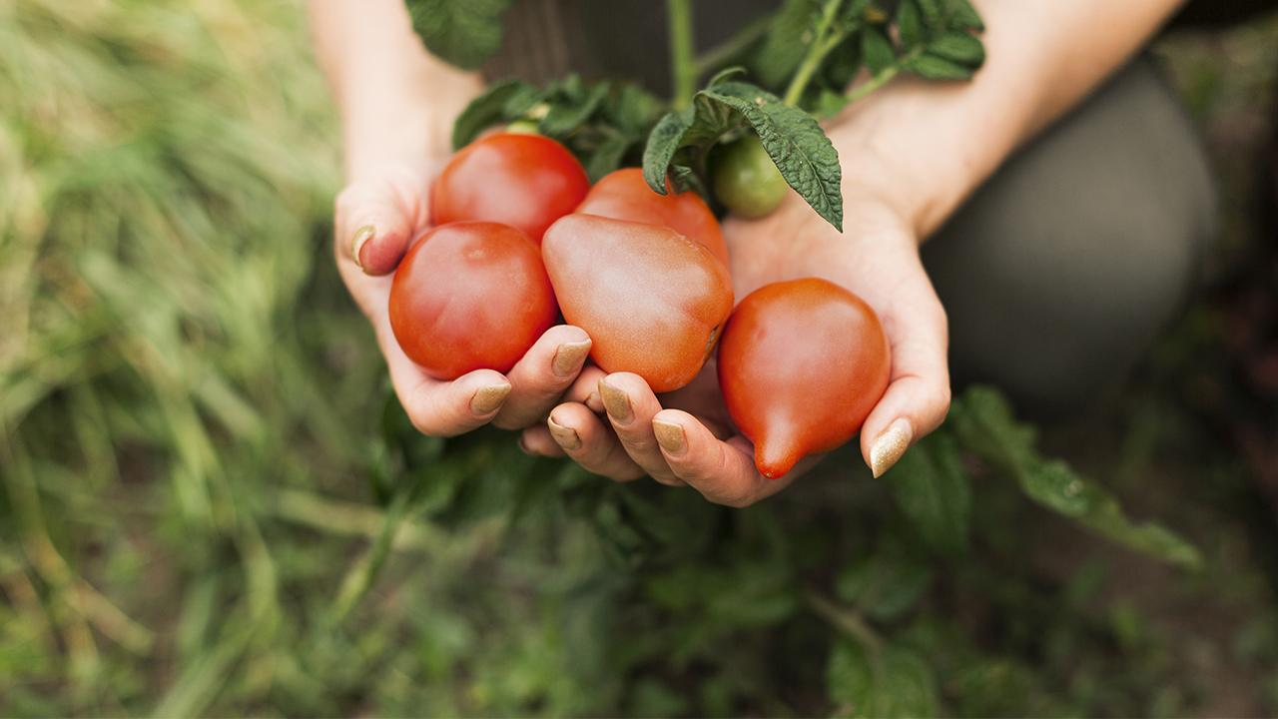
02.
PHÂN KHÚC THỊ TRƯỜNG SỬ DỤNG CÁC CHẾ PHẨM SINH HỌC TRÊN TOÀN CẦU

Slide 7
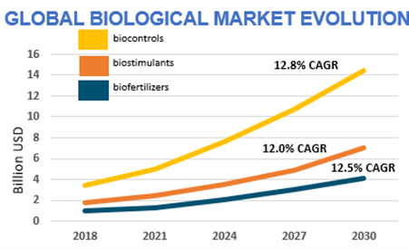
2. Phân khúc thị trường sử dụng các chế phẩm sinh học
Hiện nay, thuốc BVTV sinh học là phân khúc lớn và phát triển nhất của thị trường chế phẩm sinh học toàn cầu (hình 1).
Ước tính giá trị thị trường thuốc BVTV sinh học năm là gần 6 tỷ USD không bao gồm các chất điều hòa sinh trưởng (PGR)
Khu vực có giá trị tăng trưởng nhanh nhất là Mỹ La tinh
Hình 1. Sự phát triển của thị trường chế phẩm sinh học toàn cầu. (CAGR: tốc độ tăng trưởng kép)

Slide 8
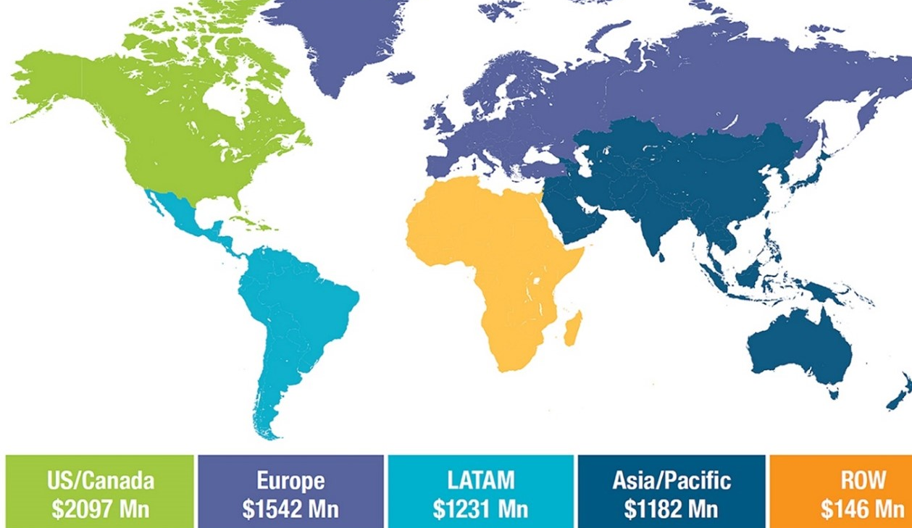
Năm 2021, Mỹ và Canada dẫn đầu về thị trường chế phẩm sinh học, EU đứng thứ hai với tốc độ tăng trưởng chậm hơn các nước khác. Châu Á tăng trưởng ổn định, mức độ tăng trưởng nhanh hơn các khu vực khác (Hình 2, 3).
2. Phân khúc thị trường sử dụng các chế phẩm sinh học
Hình 2. Giá trị của thị trường chế phẩm sinh học ở các khu vực trên thế giới
Hình 3. Thị phần chế phẩm sinh học (%) các khu vực 2021-2029

Slide 9
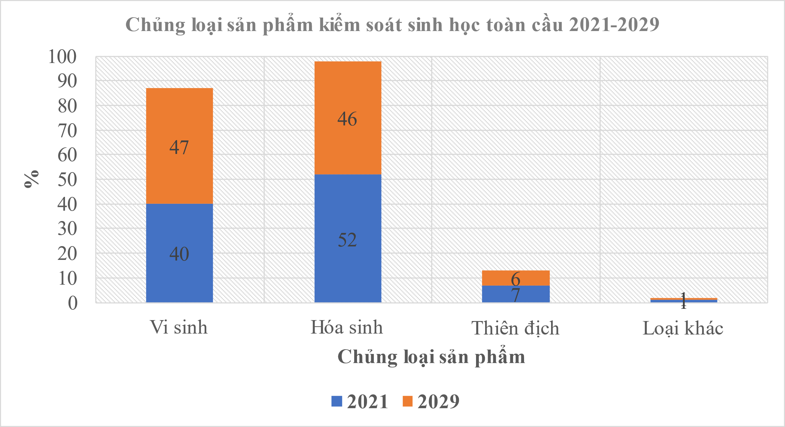
2. Phân khúc thị trường sử dụng các chế phẩm sinh học
Sự tăng trưởng của sản phẩm chứa các vi sinh vật phát triển rộng rãi, nhất là ở khu vực Mỹ La Tinh còn ở khu vực EU thì được sử dụng ít hơn.
Thông tin các loại chế phẩm BVTV sinh học toàn cầu được mô tả ở Hình 4.
Hình 4. Chủng loại chế phẩm BVTV sinh học toàn cầu 2021-2029

Slide 10
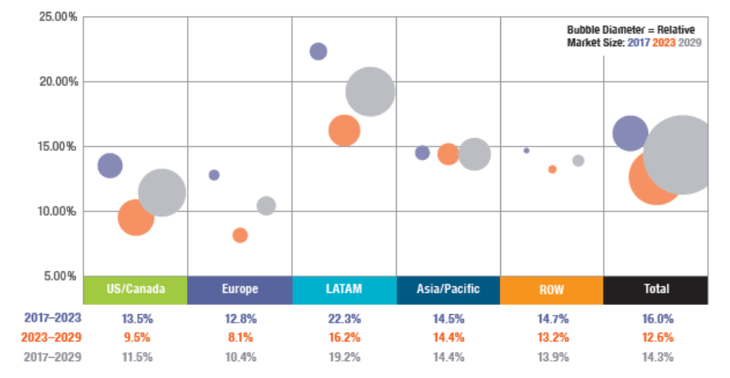
2. Phân khúc thị trường sử dụng các chế phẩm sinh học
Với phân khúc chế phẩm vi sinh vật, quy mô thị trường ở khu vực Mỹ/ Canada và khu La-tinh tương tự nhau
Ở EU, thị trường nhỏ hơn, tăng trưởng chậm hơn còn ở Châu Á, mức tăng trưởng bền vững. Nhìn chung tốc độ tăng trưởng toàn cầu đang chậm lại (Hình 5).
Hình 5. Tăng trưởng của thị trường chế phẩm BVTV sinh học chứa vi sinh vật trên toàn cầu: Khu vực- tốc độ tăng trưởng kép (CAGR: Compound Annual Growth Rate) từ 2017-2029.

Slide 11
2. Phân khúc thị trường sử dụng các chế phẩm sinh học
Thuốc trừ sâu sinh học và thuốc trừ nấm sinh học kết hợp chiếm hơn 70% thị trường
Chất điều hòa sinh trưởng (PGR) chiếm 19% thị trường vào năm 2021
Thuốc trừ sâu sinh học chỉ đạt 6% vào năm 2021 nhưng mức độ tăng trưởng nhanh
Thuốc diệt cỏ sinh học thì gần như đang vắng bóng trên thị trường (Hình 6).
Hình 6. Phân khúc thị trường sử dụng chế phẩm BVTV sinh học toàn cầu năm 2021 (triệu USD)

Slide 12
2. Phân khúc thị trường sử dụng các chế phẩm sinh học
Thuốc trừ sâu sinh học sẽ là phân khúc phát triển hàng đầu.
Nhu cầu sử dụng thuốc trừ nấm sinh học sẽ không thay đổi cho đến năm 2029.
PGR sẽ có thị trường giảm sút tuy nhiên vẫn là phân khúc quan trọng.
Dự đoán doanh số bán PGR ở La Tinh sẽ vượt EU vào năm 2023 (Hình 7).
Hình 7. Thị phần theo phân khúc chế phẩm BVTV sinh học toàn cầu 2021-2029

Slide 13
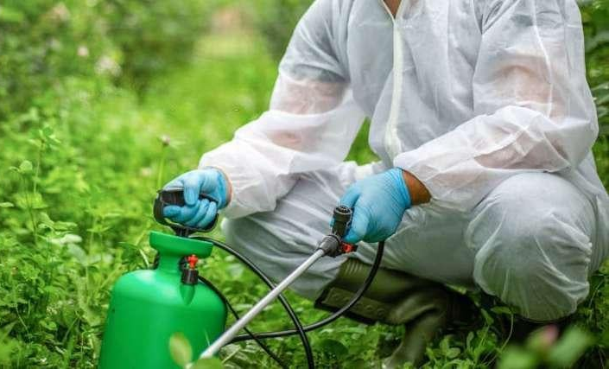

2. Phân khúc thị trường sử dụng các chế phẩm sinh học
Như vậy, thị trường chế phẩm BVTV sinh học tiếp tục phát triển với tốc độ nhanh hơn so với thị trường chung của thuốc BVTV.
Sự tăng trưởng phụ thuộc vào việc mở rộng các biện pháp sử dụng, cải cách pháp lý và các chính sách hỗ trợ.

Slide 14
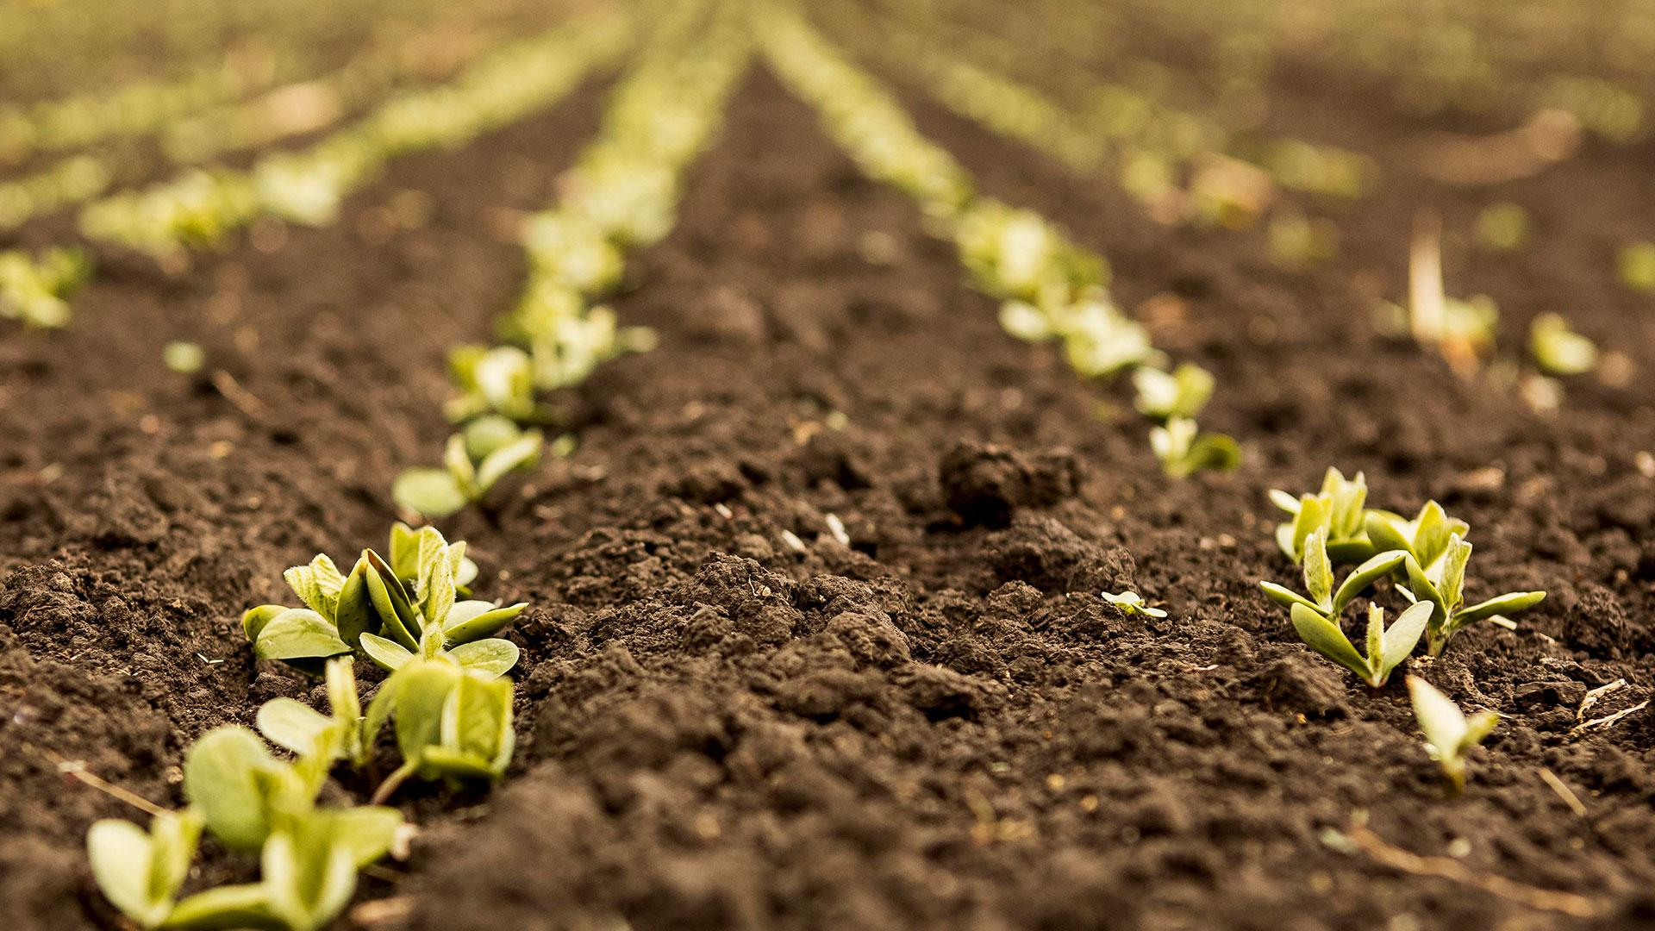
03
TÌNH HÌNH SỬ DỤNG THUỐC BVTV SINH HỌC TẠI CÁC KHU VỰC TRÊN THẾ GIỚI

Slide 15
3. Tình hình sử dụng thuốc BVTV sinh học tại các khu vực trên thế giới
Sử dụng thuốc BVTV sinh học giảm dư lượng thuốc trong nông sản, ít độc hại, bảo vệ môi trường
Từ đó khuyến khích sử dụng rộng rãi thuốc BVTV sinh học
Trên thế giới, có khoảng 1.400 sản phẩm thuốc BVTV sinh học
Năm 2016 có 471 loại thuốc BVTV sinh học được đăng ký tại 10 nước ASEAN, trong đó Việt Nam có 296 loại (62,8%)

Slide 16
3. Tình hình sử dụng thuốc BVTV sinh học tại các khu vực trên thế giới
Bảng 1. Các sản phẩm thuốc BVTV sinh học được được nghiên cứu phát triển và đăng ký sử dụng tại các nước ASEAN (BCA, 2016)
Nhóm thuốc sinh học | Indonesia | Lào | Malaysia | Philippine | Singapore | Thái Lan | Việt Nam | Tổng
Chất dẫn dụ | 9 | 0 | 0 | 0 | 0 | 0 | 9 | 18
Thảo mộc | 16 | 1 | 8 | 0 | 3 | 2 | 60 | 90
Kích thích sinh trưởng | 0 | 2 | 0 | 0 | 0 | 0 | 47 | 49
Vi sinh | 31 | 6 | 35 | 9 | 7 | 23 | 62 | 173
Sản phẩm tự nhiên | 0 | 2 | 2 | 0 | 1 | 0 | 79 | 84
Sản phẩm phối trộn | 4 | 3 | 1 | 0 | 0 | 0 | 39 | 47
Hợp chất truyền tin | 1 | 0 | 0 | 0 | 0 | 0 | 0 | 1
Tổng cộng | 61 | 21 | 46 | 9 | 11 | 26 | 296 | 471

Slide 17
2020-2025
Bắc Mỹ (2020-2025)
Các chế phẩm thuốc trừ sâu vi sinh vật tăng trưởng 15,8%
Chiếm thị phần lớn nhất thế giới, giá trị đạt khoảng 300 triệu USD năm 2020
2020-2025
Châu Á
Thuốc trừ bệnh sinh học tăng trưởng đạt 16,1%
Trung Quốc: năm 2008 đã có 327 thuốc BVTV sinh học Ấn Độ: Dự đoán tăng từ 69,22 triệu USD năm 2022 lên 130,37 triệu USD năm 2029
2015
Thuốc BVTV sinh học đạt 1,2 tỷ USD
2020
Thị trường thuốc diệt cỏ sinh học đạt tăng trưởng 14,5%
3. Tình hình sử dụng thuốc BVTV sinh học tại các khu vực trên thế giới
Tổ chức Markets and Markets chuyên nghiên cứu về thị trường các vật tư nông nghiệp thế giới đã phân tích và dự báo như sau:
Châu Âu
Năm 2009, EU loại bỏ nhiều loại thuốc BVTV hóa học, thay thế bằng các thuốc BVTV sinh học

Slide 18
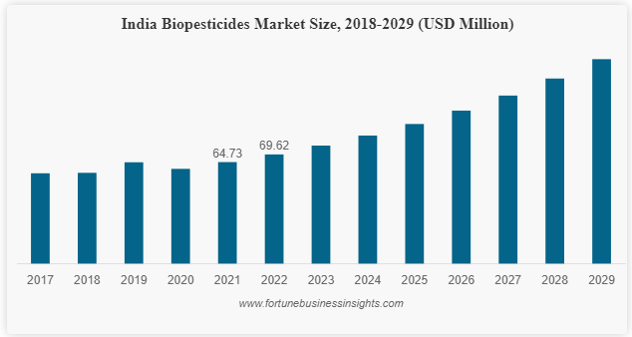
3. Tình hình sử dụng thuốc BVTV sinh học tại các khu vực trên thế giới
Hình 8. Thị trường thuốc BVTV sinh học tại Ấn độ, 2018-2019 (triệu USD)

Slide 19
Hình 9a
Hình 9. Thuốc BVTV sinh học được đăng ký theo Đạo luật 3 & 3 (B) của Ủy ban kiểm soát côn trùng trung ương Ấn Độ(CIB): a) Các loại thuốc trừ sâu sinh học sử dụng vi sinh vật, b) Thuốc trừ sâu sinh học sử dụng vi khuẩn, c) Thuốc trừ sâu sinh học sử dụng vi nấm
Hình 9b

Slide 20
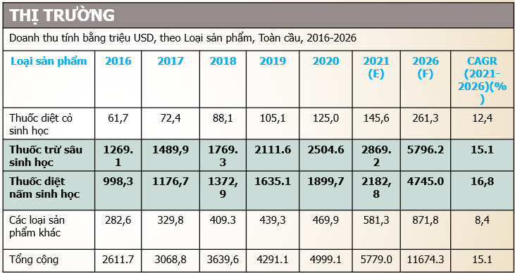
3. Tình hình sử dụng thuốc BVTV sinh học tại các khu vực trên thế giới
Bảng 2. Phân khúc thị trường thuốc BVTV sinh học toàn cầu theo loại sản phẩm

Slide 21
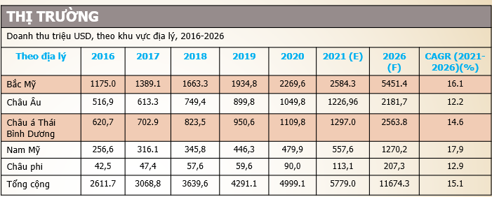
3. Tình hình sử dụng thuốc BVTV sinh học tại các khu vực trên thế giới
Bảng 3. Phân khúc thị trường thuốc BVTV sinh học toàn cầu theo khu vực Địa lý

Slide 22
04
THỰC TRẠNG SẢN XUẤT KINH DOANH CÁC CHẾ PHẨM KÍCH THÍCH TĂNG TRƯỞNG SINH HỌC

Slide 23
4. Thực trạng sản xuất kinh doanh các chế phẩm kích thích tăng trưởng sinh học
Theo thỏa thuận Xanh Châu Âu, mục tiêu năm 2030: đẩy nhanh quá trình chuyển đổi sang thực phẩm bền vững, đảm bảo an ninh lương thực
Chế phẩm kích thích tăng trưởng sinh giảm mức độ sử dụng phân bón 20%, bảo vệ cây trồng trước các tác động xấu của biến đổi khí hậu.
Có 2 nhóm sản phẩm chính là chế phẩm kích thích tăng trưởng sinh học (biostimulant) và thuốc BVTV sinh học.
Tác dụng của chế phẩm kích thích tăng trưởng sinh học :
Giảm thiểu stress phi sinh học đối với cây trồng;
Nâng cao chất lượng cây trồng;
Cải thiện sự đồng hóa chất dinh dưỡng.

Slide 24
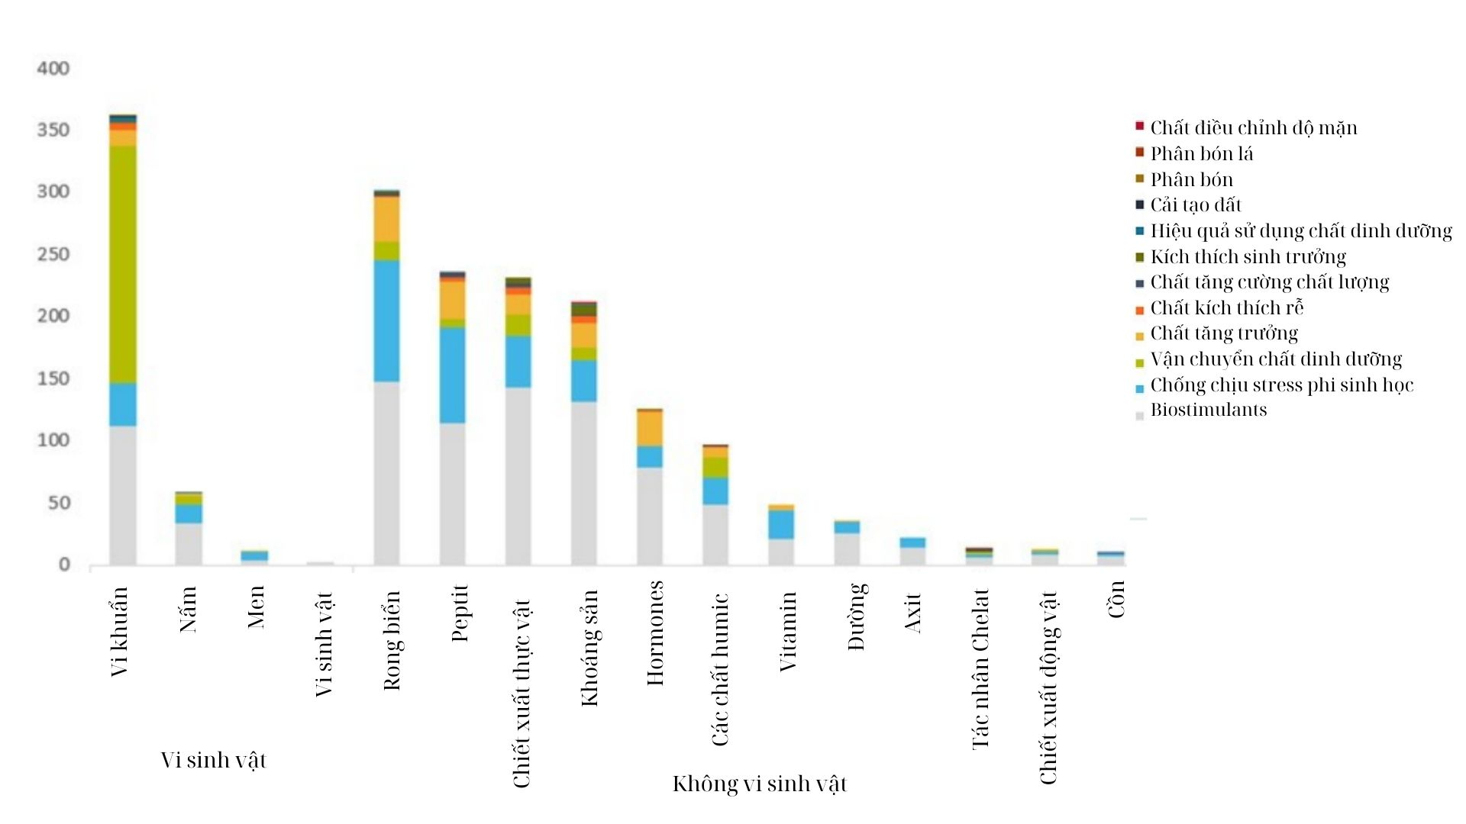
4. Thực trạng sản xuất kinh doanh các chế phẩm kích thích tăng trưởng sinh học
Chức năng của chế phẩm kích thích sinh học được phân loại theo nhiều nhóm khác nhau (Hình 10).
Hình 10. Phân loại các chế phẩm kích thích tăng trưởng sinh học

Slide 25
4. Thực trạng sản xuất kinh doanh các chế phẩm kích thích tăng trưởng sinh học
Tăng trưởng khu vực nhanh nhất có thể đến từ các thị trường sinh học mới nổi ở Nam Mỹ và Châu Á Thái Bình Dương, đặc biệt là Brazil, Ấn Độ, Trung Quốc (Hình 12).
Hình 11. Biểu đồ tỷ trọng theo vùng của các chế phẩm kích thích tăng trưởng sinh học trên thế giới

Slide 26
EU
Ấn Độ
Thực thi Quy định về sản phẩm phân bón từ 7/2022
Thông qua quy định quản lý phân bón (FCO)
Hoa Kỳ
Trung Quốc
Ban hành Đạo luật về chế phẩm KTTTSH năm 2022
Có các quy định pháp lý cải tiến và rõ ràng
4. Thực trạng sản xuất kinh doanh các chế phẩm kích thích tăng trưởng sinh học
Các khu vực trên thế giới cũng đưa ra các quy định cụ thể về chế phẩm kích thích tăng trưởng sinh học (KTTTSH).

Slide 27
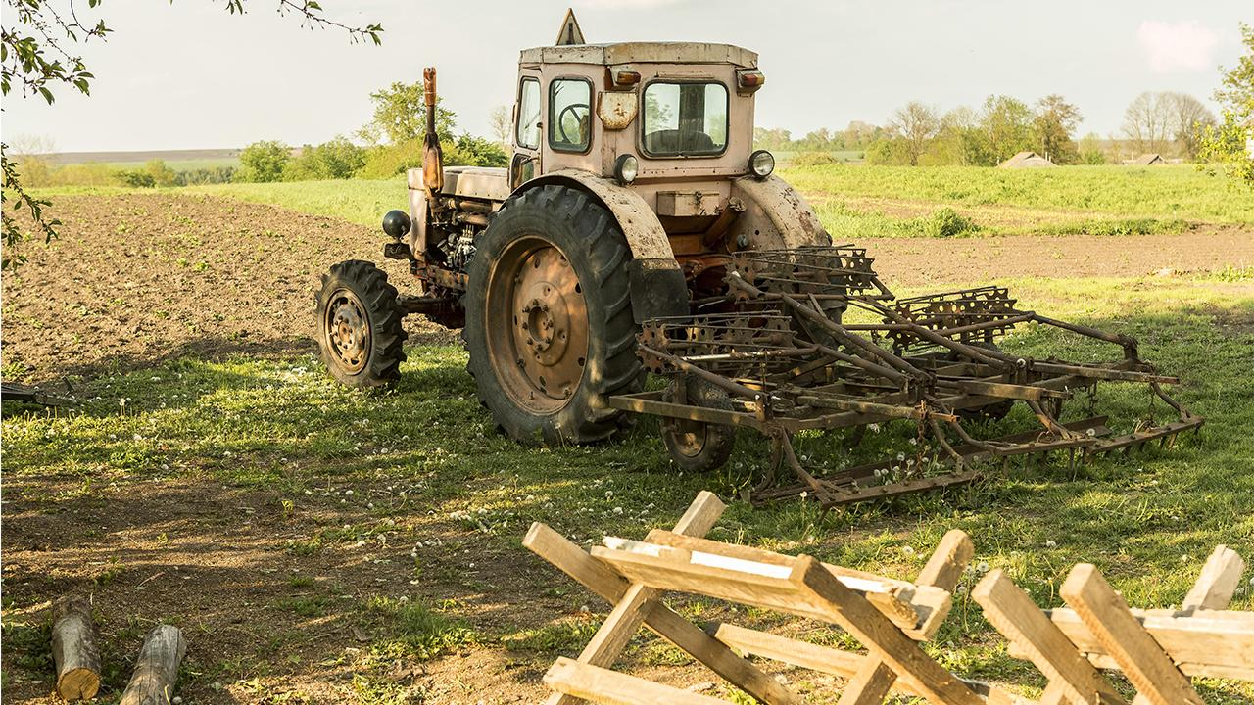
05
THỰC TRẠNG SẢN XUẤT, KINH DOANH VÀ SỬ DỤNG THUỐC BVTV SINH HỌC TẠI VIỆT NAM
05

Slide 28
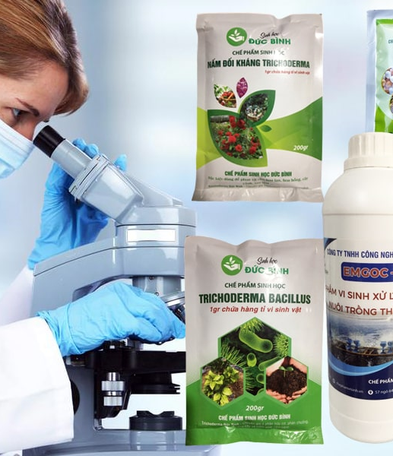
5.1. Đăng ký thuốc BVTV sinh học tại Việt Nam
Năm 2016, Việt Nam là nước đứng đầu ASEAN về số lượng cũng như chủng loại thuốc BVTV sinh học đã đăng ký và sử dụng.
Năm 2019, thị trường thuốc BVTV sinh học Việt Nam ước tính đạt giá trị 30,7 triệu USD,năm 2024 dự tính sẽ đạt 65,7 triệu USD, mức tăng trưởng trên 16,4%/năm.
Các thuốc BVTV sinh học được đăng ký: Thuốc BVTV sinh học là các vi sinh vật (~13%), thuốc BVTV có nguồn gốc tự nhiên (~24%), thuốc thuộc nhóm hóa sinh(~63%) (bảng 4).

Slide 29
5.1. Đăng ký thuốc BVTV sinh học tại Việt Nam
Bảng 4. Số lượng thuốc BVTV sinh học được đăng ký trong Danh mục
Nhóm thuốc | Năm 2021 |  | Năm 2022 |  | Năm 2023
 | Hoạt chất | Tên thương phẩm | Hoạt chất | Tên thương phẩm | Hoạt chất | Tên thương phẩm
Vi sinh vật | 31 | 74 | 34 | 78 | 39 | 84
Thảo mộc | 59 | 138 | 60 | 140 | 60 | 141
Hóa sinh | 155 | 556 | 154 | 571 | 158 | 585
Tổng | 245 | 768 | 248 | 789 | 257 | 810

Slide 30
5.1. Đăng ký thuốc BVTV sinh học tại Việt Nam
Các thuốc BVTV sinh học đăng ký sử dụng tại Việt Nam phòng trừ hầu hết các sinh vật gây hại trên cây trồng, chiếm 65% so với tổng số sinh vật gây hại được đăng ký
Trong đó, số lượng thuốc BVTV sinh học được đăng ký nhiều nhất là nhóm thuốc trừ sâu và thuốc trừ bệnh, sau đó là nhóm thuốc điều hòa sinh trưởng (bảng 5).
Bảng 5: Các nhóm loại thuốc BVTV sinh học trong danh mục thuốc BVTV được phép sử dụng tại Việt Nam
Loại thuốc | Năm 2021 |  | Năm 2022 |  | Năm 2023
 | Hoạt chất | Tên thương phẩm | Hoạt chất | Tên thương phẩm | Hoạt chất | Tên thương phẩm
Thuốc trừ sâu | 105 | 395 | 104 | 399 | 108 | 408
Thuốc trừ bệnh | 100 | 246 | 104 | 257 | 107 | 268
Thuốc trừ cỏ | 1 | 1 | 1 | 1 | 1 | 1
Thuốc trừ chuột | 1 | 1 | 0 | 0 | 0 | 0
Thuốc điều hòa sinh trưởng | 28 | 86 | 29 | 93 | 30 | 94
Thuốc trừ ốc | 2 | 30 | 2 | 30 | 2 | 29
Thuốc khác | 8 | 9 | 8 | 9 | 9 | 10
Tổng | 245 | 768 | 248 | 789 | 257 | 810

Slide 31
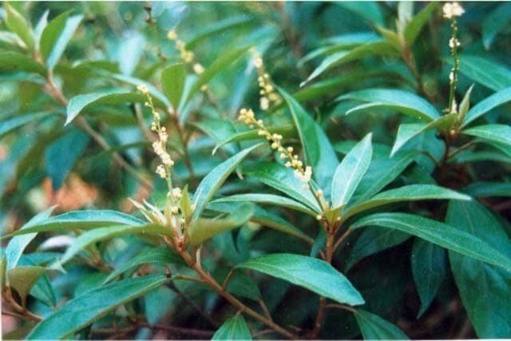
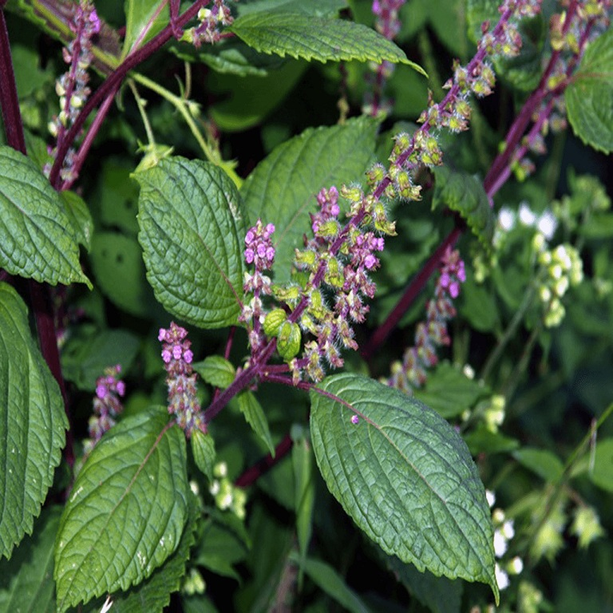
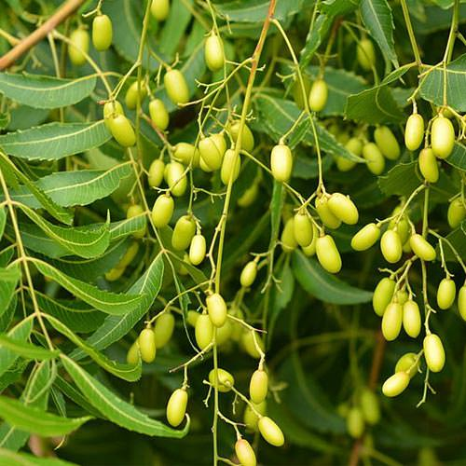
5.2. Sản xuất thuốc BVTV sinh học tại Việt Nam
Một số hoạt chất thuốc BVTV sinh học đã được nghiên cứu và sử dụng ở Việt Nam: Matrine (cây khổ sâm), eugenol (hương nhu), polyphenol(bồ kết), carvacrol(cỏ xạ hương)…
Tuy nhiên vẫn còn ít sản phẩm hóa sinh có tính chất sinh học như pheromone được đăng ký
Trung tâm Nghiên cứu hóa sinh ứng dụng HCM nghiên cứu thành công đưa ra 3 loại thuốc từ cây Neem.
Các thuốc thảo mộc trừ bọ trĩ và một số sâu hại khác có hoạt chất azadirachtin, matrine, rotenone
Hiện nay công nghệ sinh học sản xuất thuốc BVTV sinh học đang phát triền gồm: công nghệ vi sinh, công nghệ tách chiết từ thực vật, công nghệ sản xuất thuốc thành phẩm từ hoạt chất thuộc nhóm hóa sinh

Slide 32
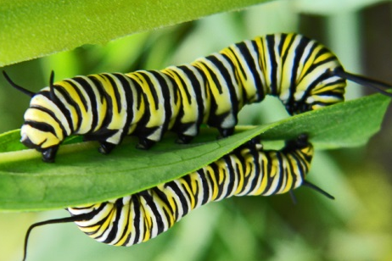
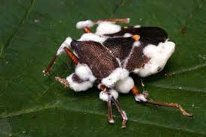
5.2. Sản xuất thuốc BVTV sinh học tại Việt Nam
a) Công nghệ vi sinh:
Công nghệ sản xuất chế phẩm virus nhân đa diện NPV (Nuclear Polyhedrois Virus) trừ sâu hại cây trồng
Công nghệ sản xuất chế phẩm Bt (Bacillus thuringiensis) trừ sâu hại cây trồng
Công nghệ sản xuất chế phẩm nấm côn trùng Beauveria bassiana (nấm trắng) và Metarhizium anisopliae (nấm xanh) trừ sâu hại cây trồng
b) Công nghệ tách chiết từ thực vật:
Công nghệ sản xuất chế phẩm trừ sâu từ cây xoan ấn độ, cây núc nác, chiết xuất từ lá và vỏ cây liễu, cà phê, hồ tiêu…
Năm 2023, tổng số thuốc BVTV thảo mộc được đăng kí tại Việt Nam là 141 thương phẩm
c) Công nghệ sản xuất thuốc thành phẩm từ hoạt chất thuộc nhóm hóa sinh:
Các hoạt chất Abamectin, Validamycin, Spinosad, … là các sản phẩm được tạo ra từ các công nghệ sinh tổng hợp đã được ứng dụng trong BVTV và đăng ký vào Danh mục
Năm 2023, có 585 thương phẩm được phép sử dụng tại Việt Nam

Slide 33
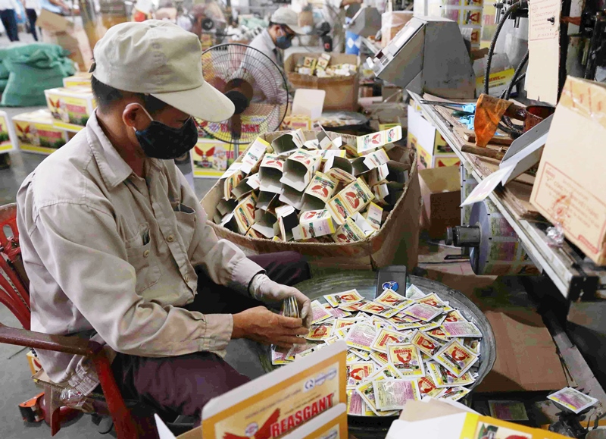
5.3. Cơ sở sản xuất thuốc BVTV sinh học
Hiện nay, số lượng cơ sở sản xuất thuốc BVTV là 99, trong đó 85 cơ sở sản xuất có sản xuất thuốc BVTV sinh học.
Các cơ sở sản xuất thuốc BVTV đều áp dụng hệ thống quản lý chất lượng theo tiêu chuẩn ISO 9001, hệ thống quản lý môi trường đạt ISO 14001 và phần lớn các cơ sở đều có phòng thử nghiệm kiểm tra chất lượng được công nhận phù hợp ISO 17025.
Việt Nam đã sản xuất gần 30 dạng thuốc BVTV thành phẩm khác nhau, nhiều dạng tiên tiến và an toàn cho con người như dạng hạt phân tán trong nước, dầu phân tán, đậm đặc tan trong nước, dạng hạt (WG, OD, SL, GR,…).
Ứng dụng các công nghệ mới tren thế giới: sản xuất thuốc BVTV sinh học nano, chiết xuất từ thảo mộc, chứa các vi sinh vật, virus hay nguồn gốc từ tuyến trùng…
Hình 12. Dây chuyền đóng gói thuốc bảo vệ thực vật tại nhà máy Công ty TNHH Việt Thắng (VITHACO)

Slide 34
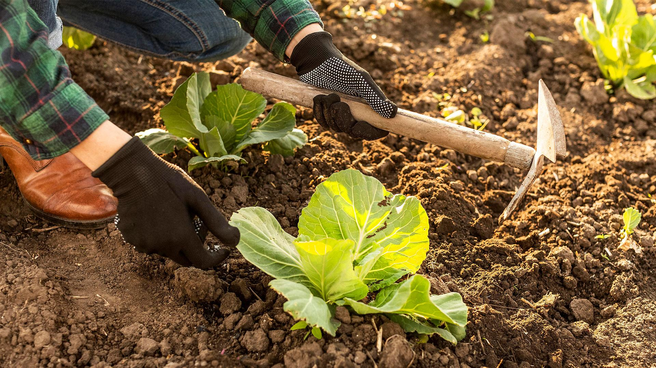
06
THUẬN LỢI, KHÓ KHĂN

Slide 35
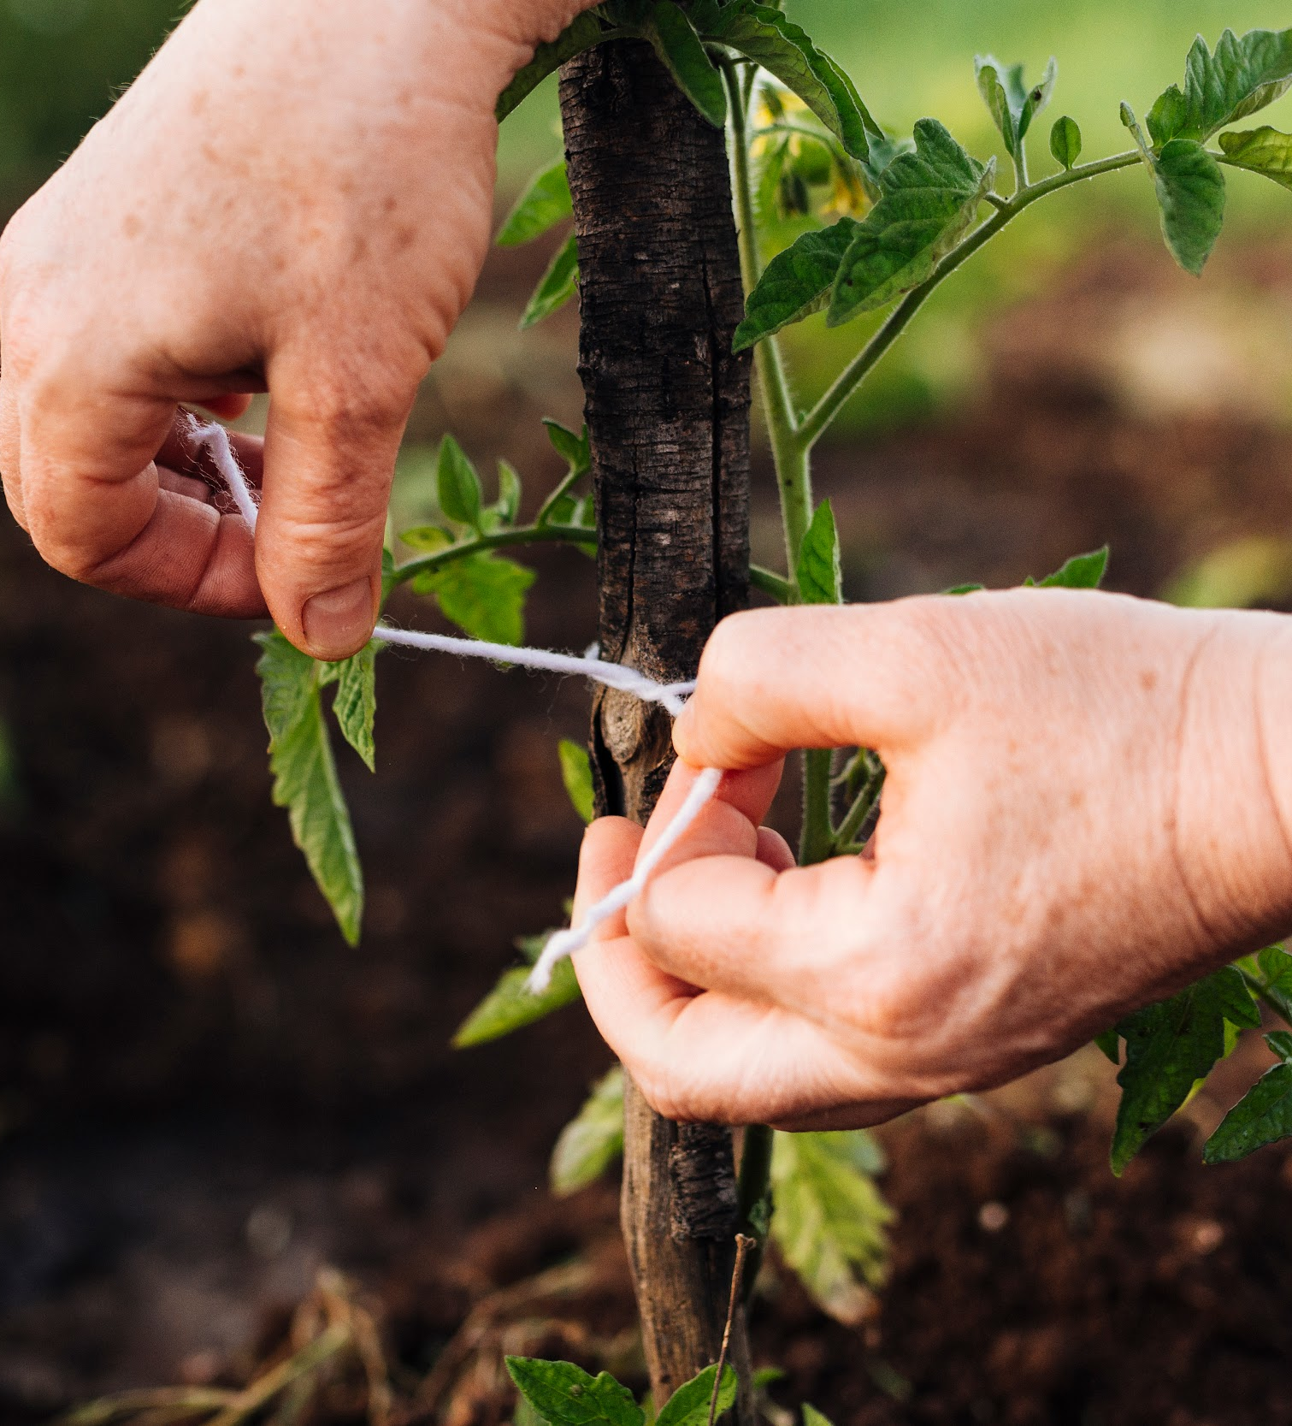

6.1. Thuận lợi
Các chính sách khuyến khích đầu tư nghiên cứu, ứng dụng công nghệ hiện đại để tạo ra thuốc BVTV sinh học được ban hành, là chương trình trọng điểm phát triển công nghệ sinh học.
Ngành BVTV sinh học ở nước ta có quan hệ tốt với nhiều nước và tổ chức quốc tế, tạo điều kiện chuyển giao công nghệ.
Điều kiện khí hậu thuận lợi phát triển các vi sinh vật có ích, ngoài ra còn có nguồn nguyên liệu sẵn có trên đồng ruộng.
Việc sử dụng thuốc BVTV sinh học đạt hiệu quả, bước đầu đổi mới tư duy của người dân
Các loại thuốc BVTV vi sinh khá an toàn với người, động vật và các vi sinh vật có ích
Các loại thuốc sinh học thể hệ mới có hiệu quả cao, phổ tác động rộng, cách sử dụng đơn giản
Thuận lợi cho việc giám sát chất lượng, giảm chi phí phân tích dư lượng

Slide 36
6.2. Khó khăn
Nhà nước chưa có chính sách phù hợp và đủ mạnh để khuyến khích nghiên cứu, sản xuất, kinh doanh và sử dụng thuốc BVTV sinh học.
Thủ tục còn cồng kềnh, rườm rà, còn thiếu quy định cụ thể về yêu cầu kỹ thuật riêng cho các thuốc BVTV sinh học chuyên tính cao.
Chưa xây dựng được đội ngũ cán bộ khoa học đầu ngành về thuốc BVTV sinh học.
Kinh phí đầu tư và duy trì còn hạn chế.
Thuốc BVTV sinh học chưa thể thay thế hoàn toàn được thuốc BVTV hóa học.
Chi phí cao hơn thuốc BVTV hóa học.
Chưa có sự gắn kết giữa cơ quan nghiên cứu và doanh nghiệp.
Công tác thông tin tuyên truyền để tăng cường sử dụng thuốc BVTV sinh học còn hạn chế .

Slide 37
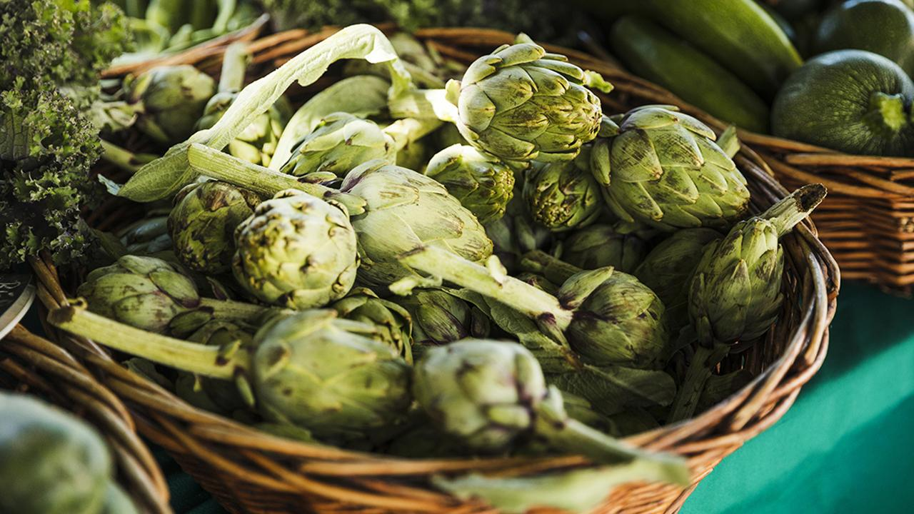
07
ĐỀ XUẤT VÀ KIẾN NGHỊ

Slide 38
7.1. Đề xuất
Cần rà soát lại các thủ tục đăng ký, yêu cầu về chỉ tiêu chất lượng phù hợp với thực tế tại Việt Nam, tạo điều kiện phát triển thuốc BVTV sinh học
Cần bổ sung chính sách hỗ trợ khuyến khích các tổ chức, doanh nghiệp
Cần phát triển nguồn nhân lực đủ mạnh để nghiên cứu, sản xuất và chuyển giao công nghệ
Nhà nước hỗ trợ doanh nghiệp đầu tư công nghệ hiện đại trên quy mô lớn, hạ giá thành sản phẩm để nông dân dễ tiếp nhận
Cần hỗ trợ khuyến khích, các tổ chức, cá nhân đầu tư phát triển sản xuất và sử dụng thuốc BVTV sinh học, giảm lãi suất vay vốn đầu tư trang thiết bị nhà xưởng nghiên cứu sản xuất thuốc BVTV sinh học
Cần khuyến khích và hỗ trợ các tổ chức, doanh nghiệp hoặc cá nhân đầu tư phát triển và khai thác các nguồn nguyên liệu bản địa
Thiết lập danh mục một số loại thuốc BVTV sinh học đặc thù, có tiềm năng ứng dụng cao

Slide 39
7.1. Đề xuất
Tăng cường công tác tập huấn, tuyên truyền thông qua các website về tính năng tác dụng và lợi ích của chế phẩm BVTV sinh học.
Cần tiến hành điều tra, đánh giá thực trạng sản xuất và sử dụng thuốc BVTV sinh học tại Việt Nam.
Khuyến khích các vùng sản xuất các loại cây trồng có giá trị kinh tế và xuất khẩu.
Cần đẩy mạnh hỗ trợ hoạt động nghiên cứu và triển khai các sản phẩm thuốc BVTV sinh học, nhất là các sản phẩm BVTV sinh học thế hệ mới.
Cần đẩy mạnh việc hợp tác giữa các cơ quan quản lý, cơ sở sản xuất nông nghiệp với các hiệp hội, ngành hàng.
Cần khuyến khích các doanh nghiệp phối hợp với Viện nghiên cứu, trường Đại học… nghiên cứu sản xuất và sử dụng thuốc BVTV sinh học.
Đẩy mạnh hợp tác quốc tế, hợp tác trao đổi và học tập kinh nghiệm
Đề nghị giảm thuế nhập khẩu đối với thuốc BVTV sinh học và các dây chuyền công nghệ sản xuất thuốc BVTV sinh học với mức 0%.
Tăng cường công tác thanh tra, kiểm tra, xử lý vi phạm pháp luật để hạn chế tối đa tình trạng thuốc BVTV kém chất lượng.
Tăng cường chuyển đổi số, nhằm đơn giản hóa các thủ tục hành chính, nâng cao hiệu quả của công tác quản lý, sử dụng và quảng cáo tuyên truyền mở rộng phạm vi ứng dụng thuốc BVTV sinh học, phục vụ sản xuất nông nghiệp an toàn và bền vững

Slide 40
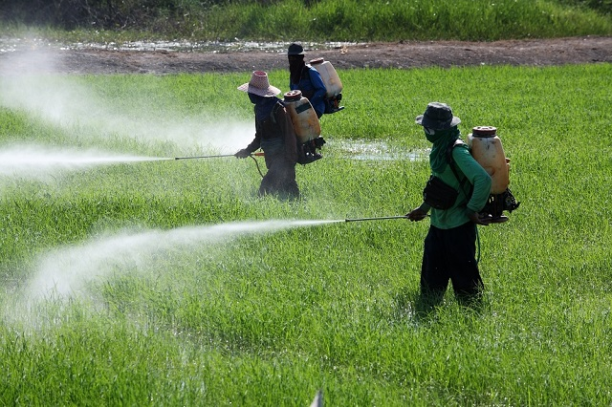
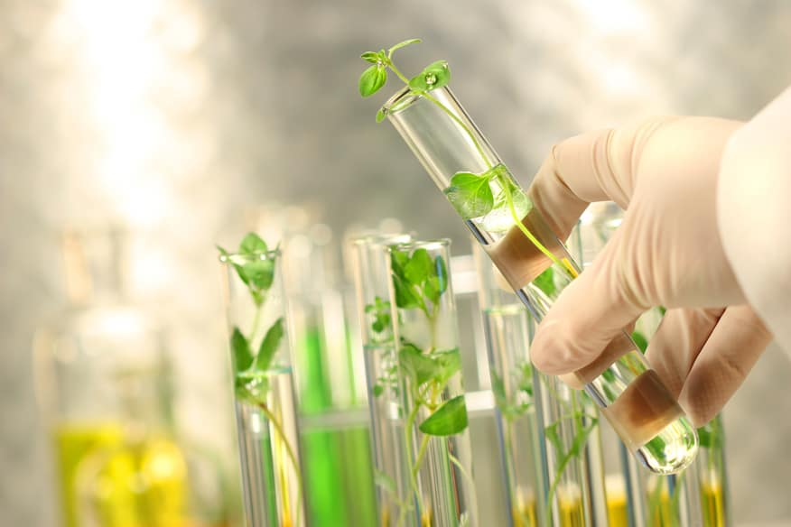
7.2. Kiến nghị
Cần học tập các nghiên cứu công nghệ, chuyển giao công nghệ sản xuất thuốc BVTV sinh học từ các nước có nền sản xuất thuốc BVTV lớn, tiên tiến và hiện đại như: Mỹ, Trung Quốc, Ấn Độ, Hàn Quốc, Brasil.
Cần nghiên cứu học hỏi các chính sách về quản lý, đăng ký, kinh doanh đối với thuốc BVTV sinh học của các nước trên thế giới.
Tham khảo các danh mục thuốc BVTV được đưa vào sử dụng ở các nước có nền nông nghiệp phát triển như: Mỹ, Israel, Đức, Thụy Sỹ, Nhật Bản, Hàn Quốc.
Cần có sự hỗ trợ về chính sách và vốn cho các khu vực sản xuất và kinh doanh thuốc BVTV sinh học.
Cần có dự án nghiên cứu về thị trường và hiện trạng sản xuất kinh doanh thuốc BVTV sinh học tại Việt Nam.

Slide 41
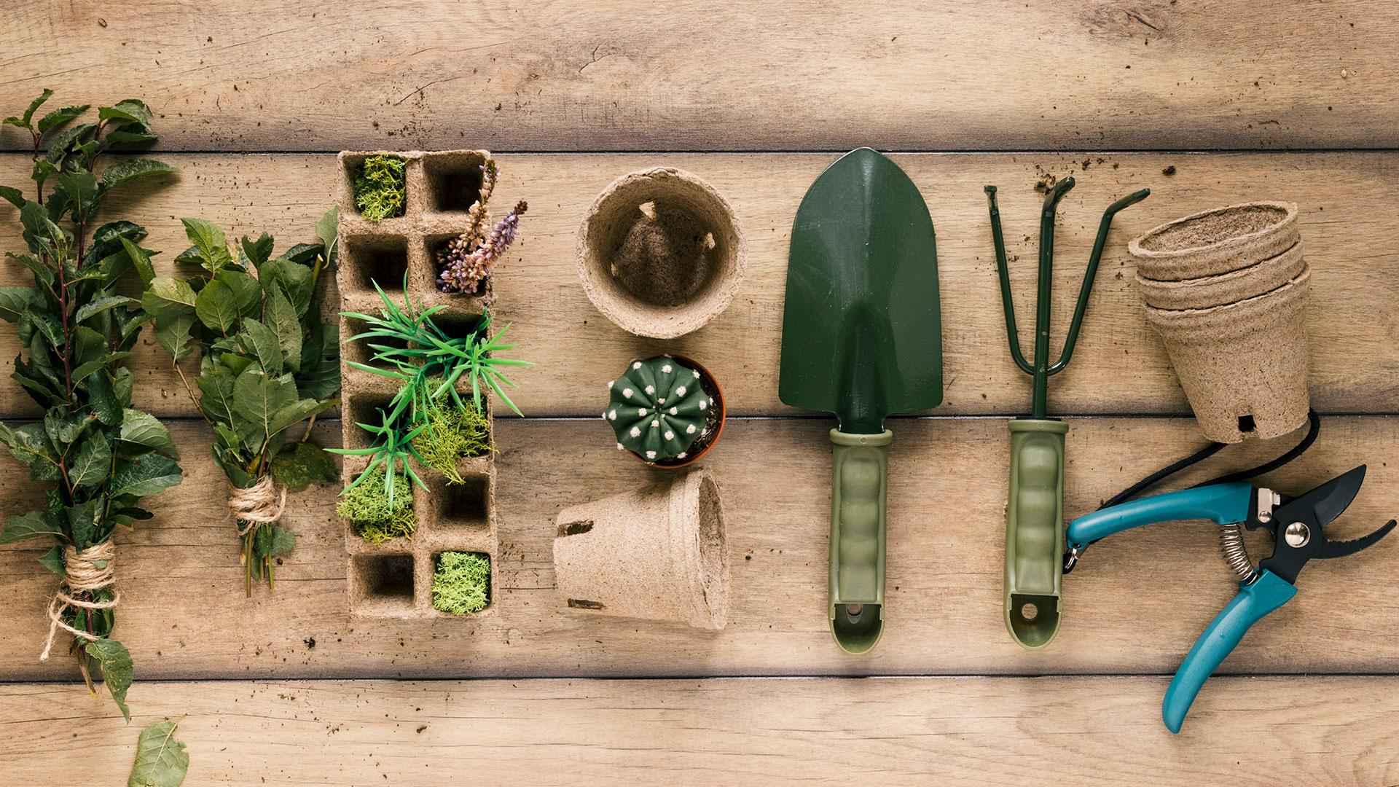

THANK YOU

